Slide 1

PHÒNG GD-ĐT TUY PHƯỚC
TRƯỜNG TH SỐ 2 PHƯỚC HƯNG
*****
CHÀO MỪNG QUÝ THẦY CÔ
ĐẾN DỰ GIỜ LỚP 1B
Môn: Tiếng Việt
Bài 26: Ph ph Qu qu
Giáo viên: Lê Mỹ Ái Trang

Slide 2




Khởi động
Trò chơi: Bắn tên
1. Đọc các từ:
-rễ tre, mùa thu, cửa sổ
-lưa thưa,lá mía,khế chua
2. Đọc câu:
Mùa hè, nhà bà có dừa,có dưa lê.Mùa thu,nhà bà có na,có thị.

Slide 3

Tiếng Việt
Bài 26: Ph ph Qu qu

Slide 4
Khám phá

Slide 5

1. Nhận biết
Cả nhà từ phố về thăm quê

Slide 6

p - ph
qu
ph
ô
qu
ê
phố
quê
Phà phí phở quạ quê quế

Slide 7
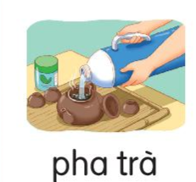



pha trà
phố cổ
quê nhà
quả khế

Slide 8

LUYỆN TẬP – THỰC HÀNH

Slide 9



Slide 10

Vận dụng
Trò chơi: Ai nhanh hơn
Thi tìm tiếng,từ có chứa âm ph,qu
- phú, phải,viên phấn,cô Phụng…
- quà,quạ,quá,quả, chia quà, quả khế, con quạ
- Nhận xét – Dặn dò

Slide 11
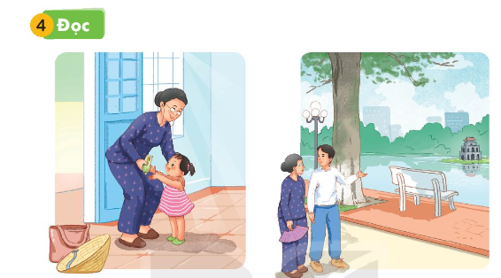
Bà ra thủ đô. Bà cho bé quà quê. Bố đưa Hà đi bờ Hồ, phố cổ.

Slide 12
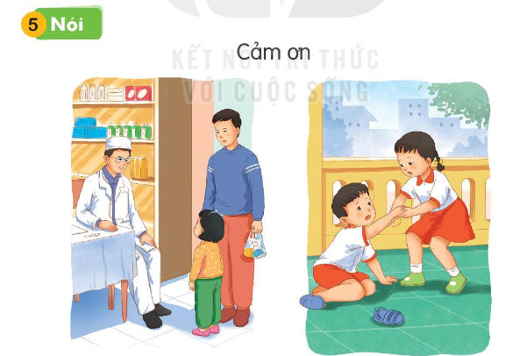

Slide 13

Củng cố
Vừa rồi các con học âm gì?

Slide 14
Dặn dò
Nhận xét tiết học
Xem lại bài...
Chuẩn bị bài...

Slide 15
Chúc thầy cô mạnh khỏe
Chúc các em chăm ngoan học giỏi!

